Slide 1
Урок - сказка
«Упрощение выражений»

Slide 2
В мире много сказок
Грустных и смешных.
И прожить на свете
Нам нельзя без них!
Пусть герои сказок
Дарят нам тепло,
Пусть добро на веке
Побеждает зло!

Slide 3
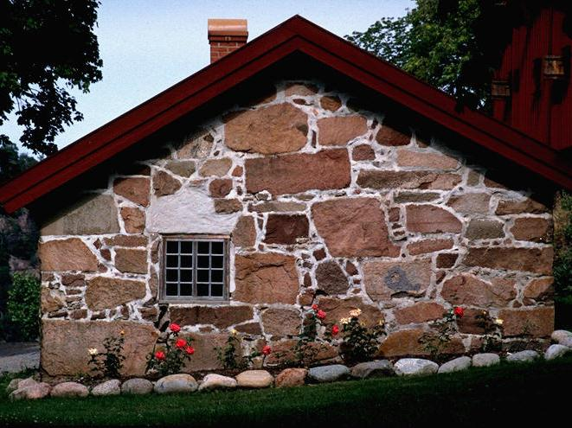
Каморка папы Карло

Slide 4


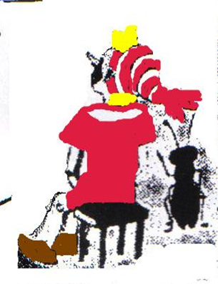
Задание 1
1
Угадайте корень уравнения:
2
Найдите значение выражения:
3
Вычислите:

Slide 5

Задание 2 2
Буратино лёг спать пораньше, в семь часов вечера, предварительно заведя будильник на восемь часов с тем, чтобы встать утром. Сколько часов он проспал, пока его не разбудил будильник?

Slide 6
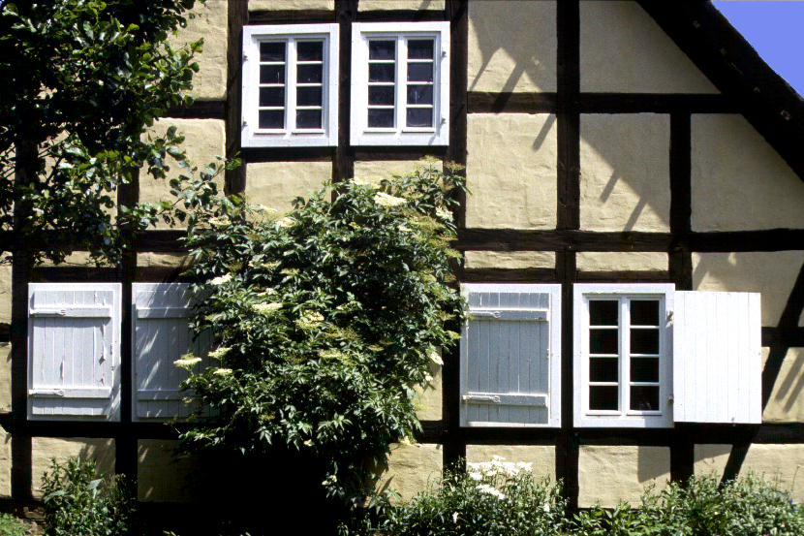
Харчевня «Три пескаря»

Slide 7
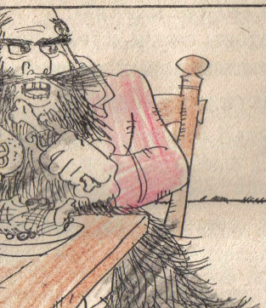
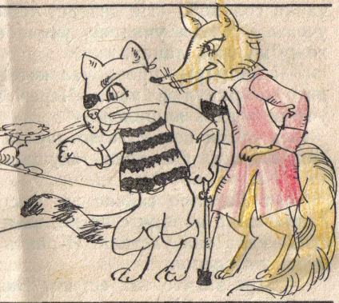
Одна утка на вертеле жарится до готовности один час. За сколько часов зажарится на одном вертеле сразу две утки?

Slide 8
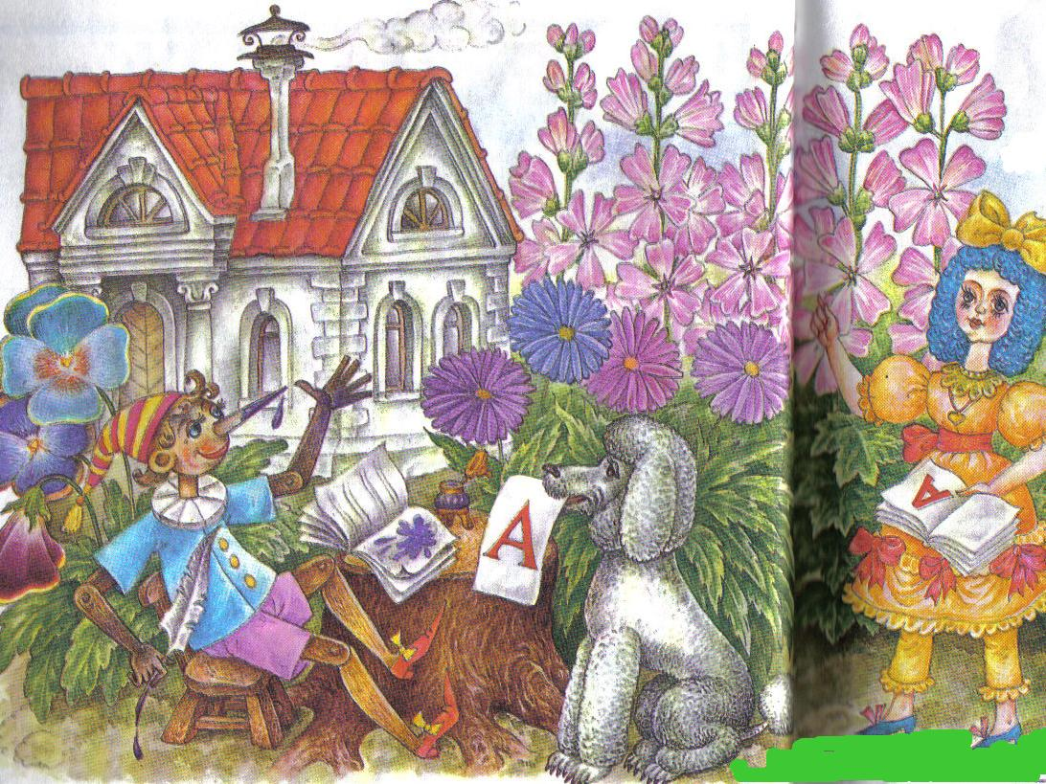
задание 3
1 команде 28х – 7х + 10 = 94
2 команде 13у + 15у – 24 = 60

Slide 9

Физкульминутка
55 + 20 = 75; 4 * 15 = 40; 100 : 25 = 4;
60 - 22 = 28; 15+ 15 = 30; 2 * 2 = 5;
99 + 1 = 100; 28 : 7 = 9.

Slide 10
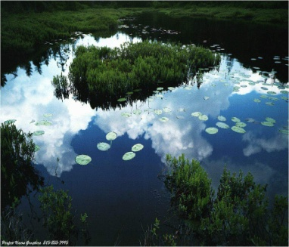
Задание 4
Математические кочки
120х* 3
2000х
- 2384х
+3745х
+279х
2000у
+3785у
160у * 2
+143у
-2248у

Slide 11
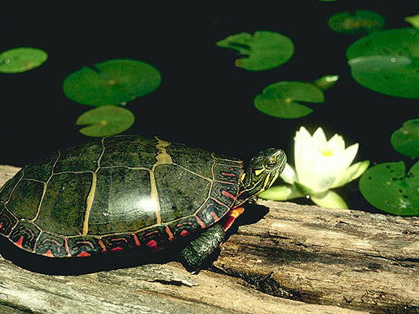
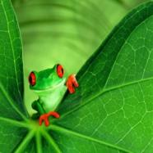


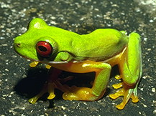
Задание 5
*

Slide 12


Задание 5
Здесь лежит золотой ключик
Не пустая коробочка
Здесь сидит змея

Slide 13
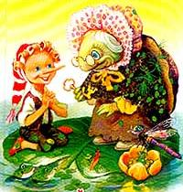
Преодолев так много испытаний,
Вы оказались у дверей в Мир Знаний.
«Входите в неё!»- говорю я вам
Учащимся 5 класса!

Slide 14

Домашнее задание
648, 651, с. 98 решить

